Slide 1
Профориентация дошкольников посредством сюжетно-ролевой игры
Муниципальное бюджетное дошкольное образовательное учреждение
детский сад №45 «Волчок» г. Сургут
Автор:
Шайхутдинова А.Р.
Учитель-логопед
2024г.

Slide 2
«Большое значение в формировании
образа мира ребенка имеет игра.
Именно в игре закладываются первые
основы профессиональной деятельности.…
Образно говоря, детская игра –
это профориентатор ребенка».
А. Г. Асмолов

Slide 3
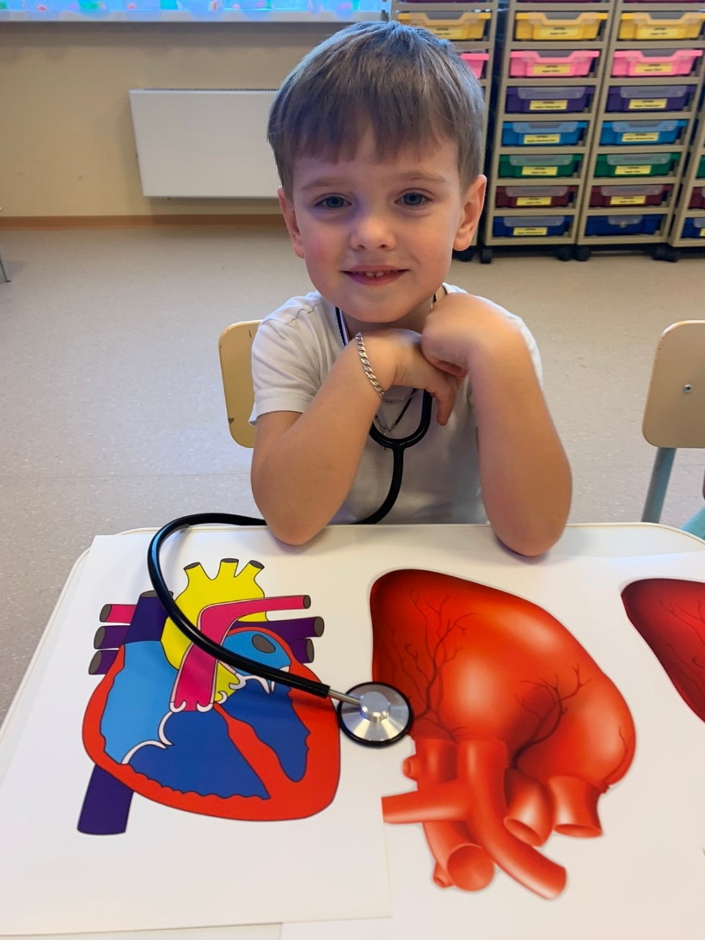
Федеральный государственный образовательный стандарт дошкольного образования (раздел 4, п. 4.6.) Целевые ориентиры на этапе завершения дошкольного детства:
Ребенок обладает установкой положительного отношения к миру, к разным видам труда, другим людям и самому себе, что актуализирует проблему ранней профориентации на уровне дошкольного образования.

Slide 4
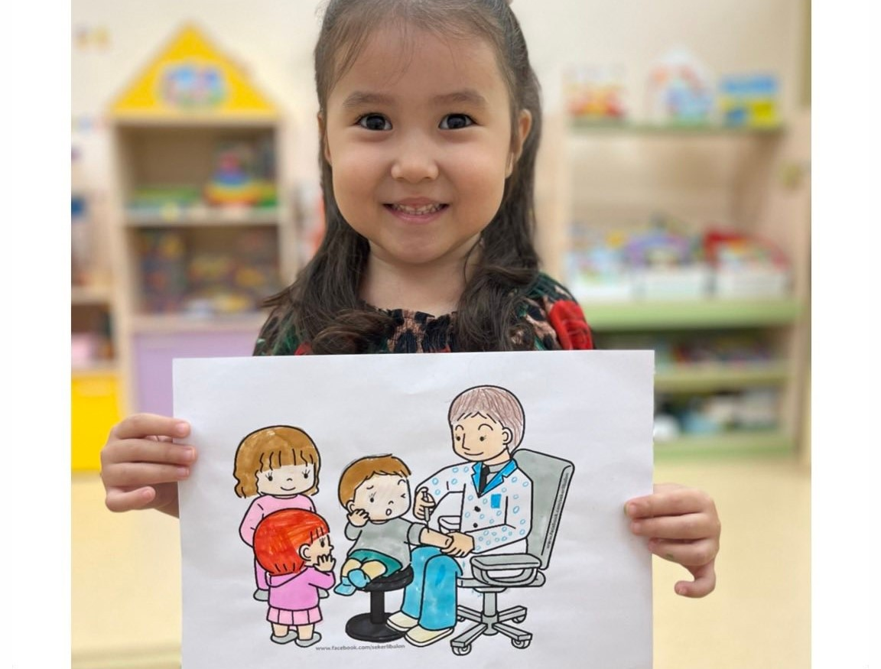
Профориентация дошкольников
Это система мероприятий, направленных на выявление личностных особенностей, интересов и способностей у каждого человека для оказания ему помощи в разумном выборе профессии, наиболее соответствующих его индивидуальным возможностям.

Slide 5
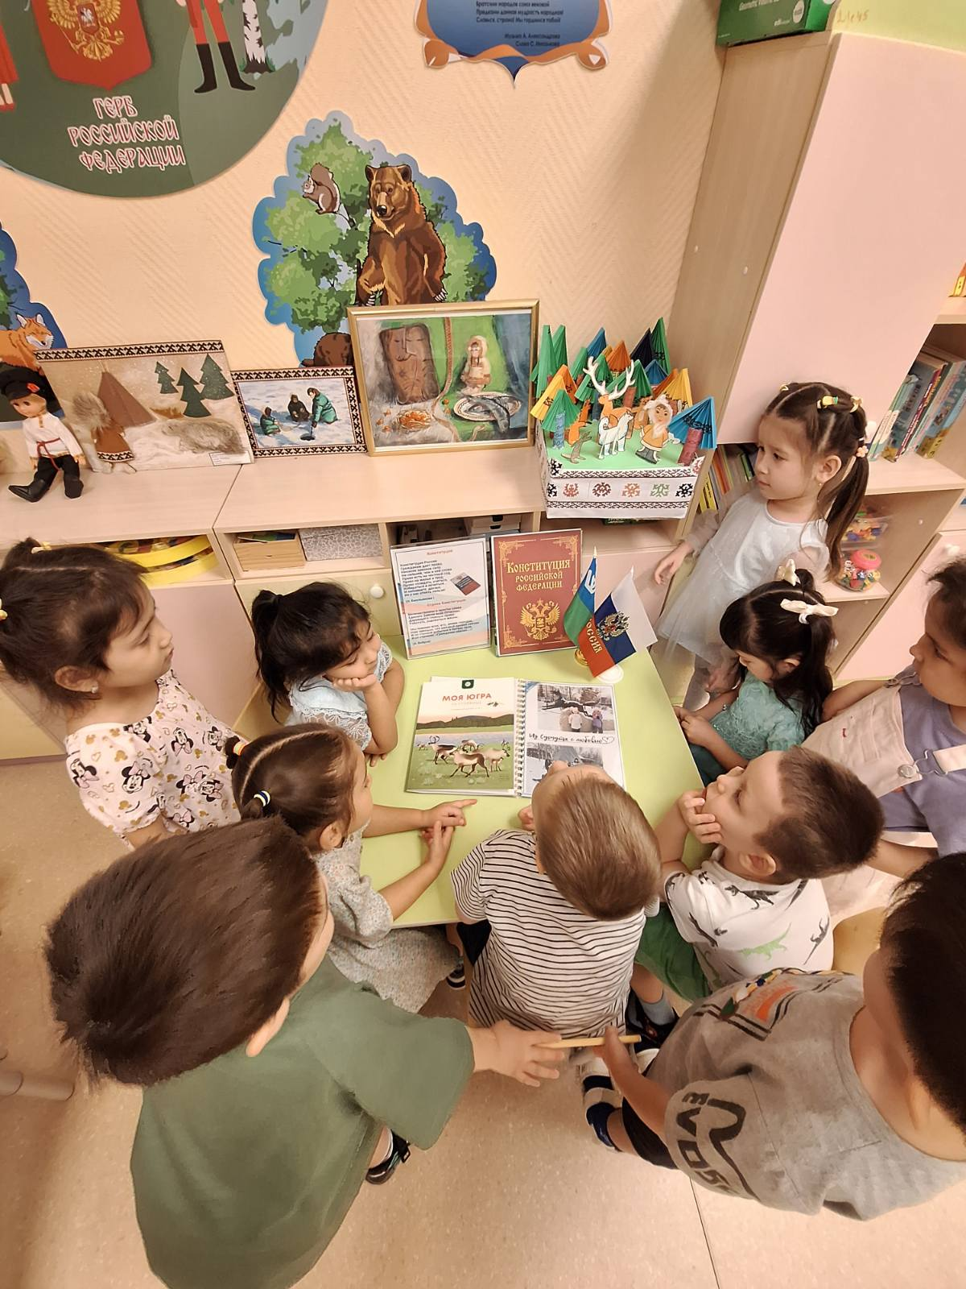
Сюжетно-ролевая игра
Ведущий вид деятельности дошкольника и средство для решения поставленных задач по ранней профориентации детей дошкольного возраста

Slide 6
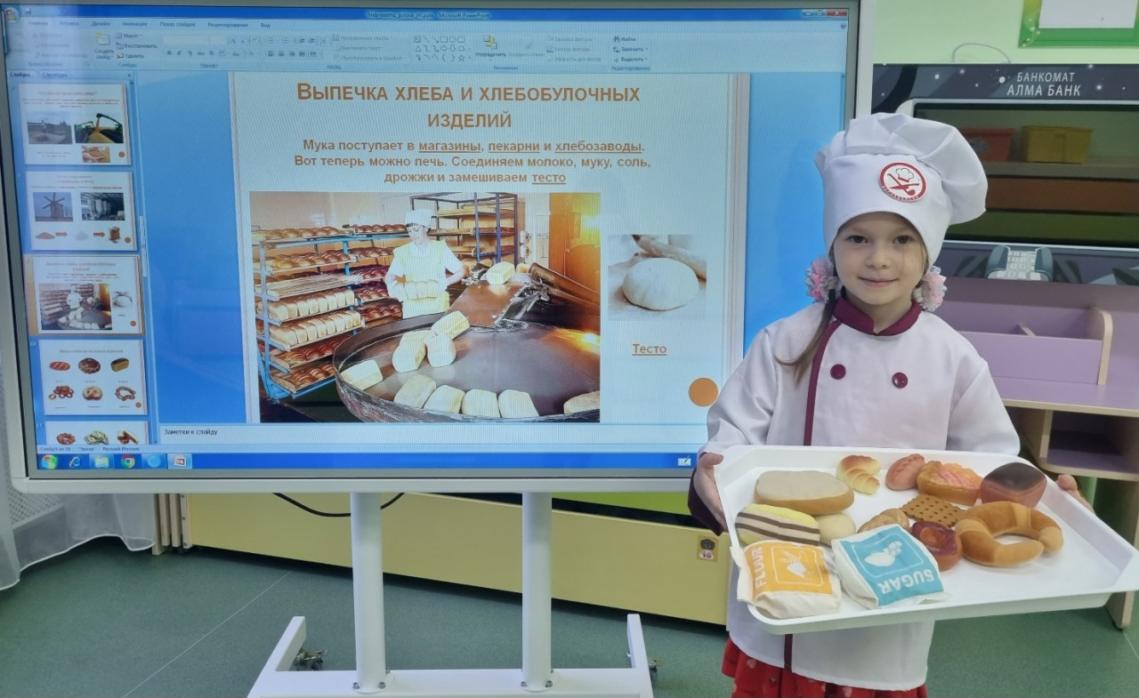
Проводятся следующие виды сюжетно-ролевых игр:
«Дочки-матери»
«Больница»
«Визажист»
«Мастер маникюра»
«Магазин»
«Полицейский или инспектор ДПС»
«Парикмахер»
«Врач»
и множество других!

Slide 7
